Slide 1
RNN
(Recurrent Neural Networks)
까지 요약(모두의 딥러닝)
2021310821 정현일

Slide 2
Contents
RNN
?
Character-level language model example-Hidden Layer
The example-Output Layer
A lot of Flexibility

Slide 3
Part_1

Slide 4
RNN
?
(Recurrent Neural Networks)
순서가 있는 데이터
ex>words : hello(h->e->l->l->o
NN/CNN은 하지 못하는 경우

Slide 5
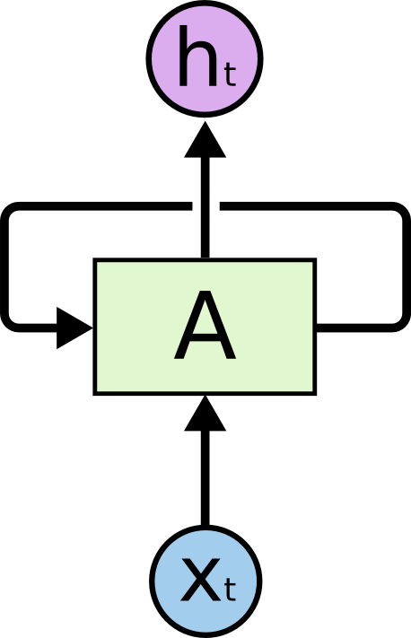
RNN
?
(Recurrent Neural Networks)

Slide 6

RNN
?
(Recurrent Neural Networks)

Slide 7
RNN
?
(Recurrent Neural Networks)
h_t = f_w(h_t-1, x_t)
h_t-1
Notes:
여기서 x_t는 t번째 순서의 인풋 벡터, h_t-1은 old state를 의미하고, h_t는 new state를 의미합니다. h_t-1과 h_t 모두 동일한 웨이트를 거치 때문에 이와 같이 압축되서 그림으로 표현이 가능합니다.

Slide 8
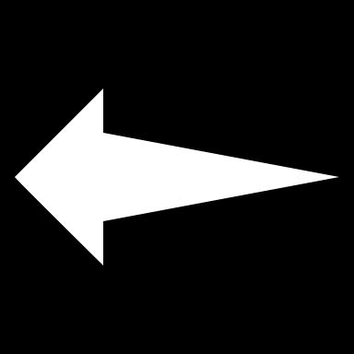
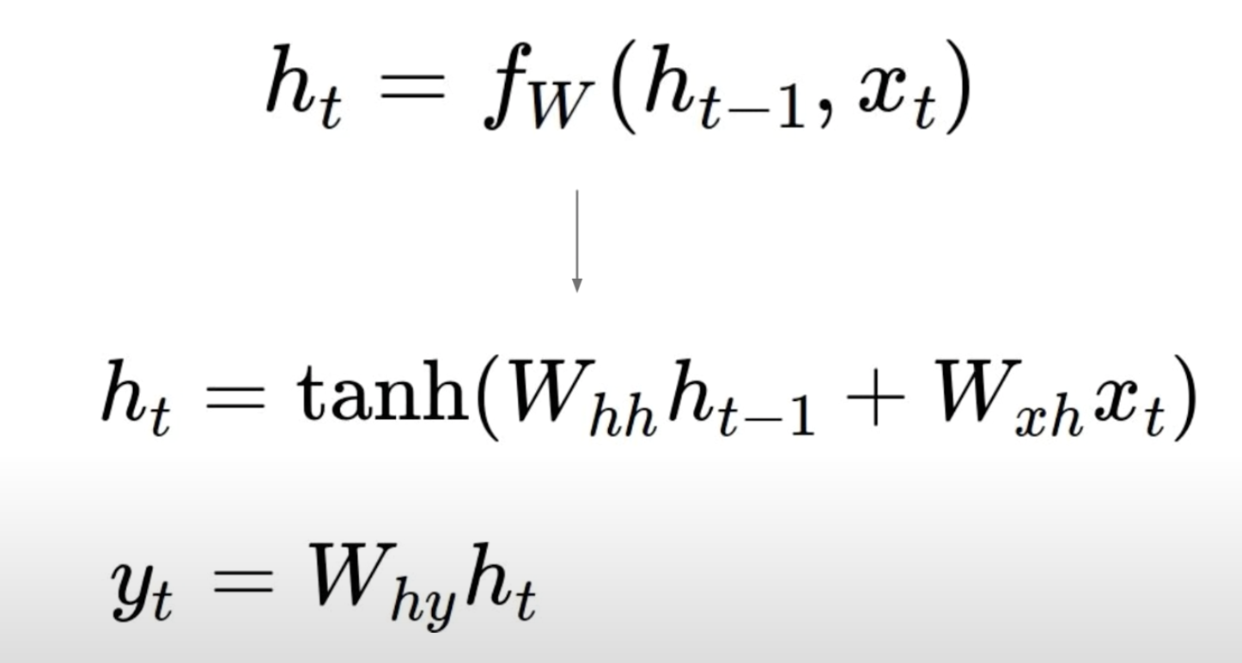
RNN
?
(Recurrent Neural Networks)
Y
t
W
hy
W
hh
W
xh
Notes:
그래서 기본적인 RNN 모델에서는 웨이트가 3개 있는데요, 인풋값에 대한 웨이트, 이전 h값에 대한 웨이트, 현재 H값으로 부터 아웃풋을 위한 웨이트입니다.

Slide 9
Part_2

Slide 10
Character-level language model
hello

Slide 11
Character-level language model
hello
->
One hot encodig

Slide 12
Character-level language model
hello
->
One hot encodig
->
h e l o
1 0 0 0
0 1 0 0
0 0 1 0
0 0 0 1

Slide 13
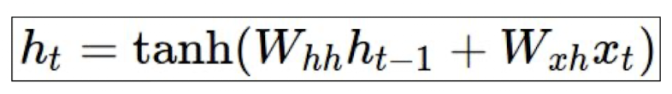
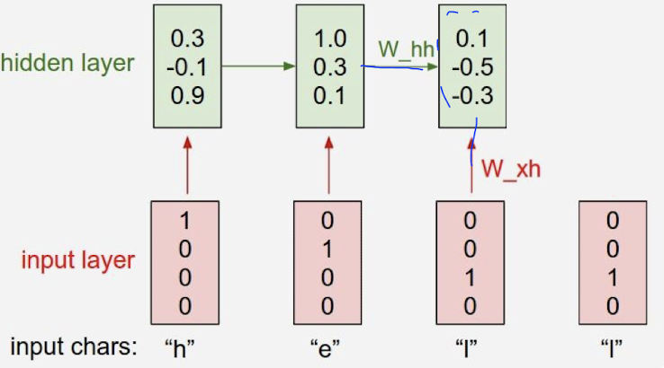
Character-level language model
Notes:
따라서 인풋레이어와, 히든레이어가 다음과 같은 계산과정을 거쳐서 도출될 수 있습니다.

Slide 14
Part_3

Slide 15
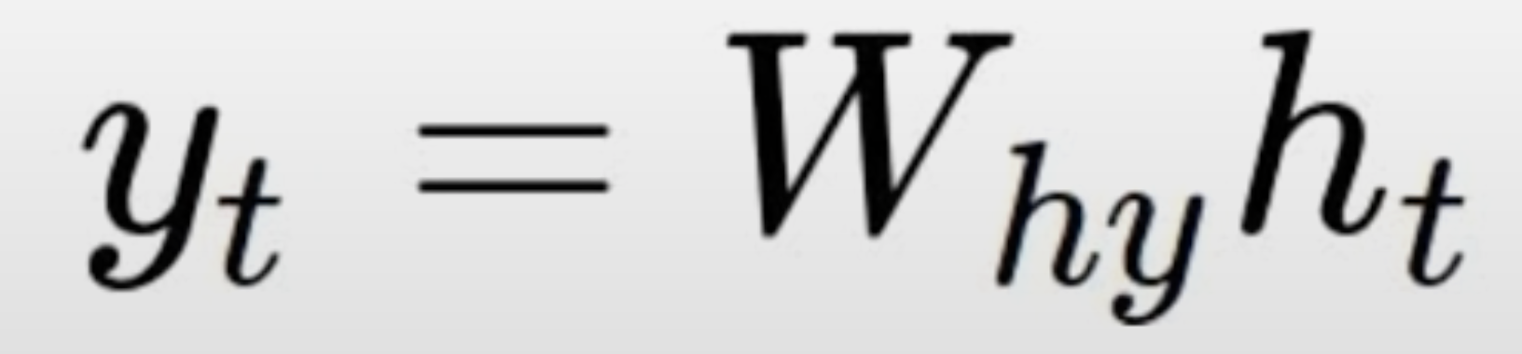
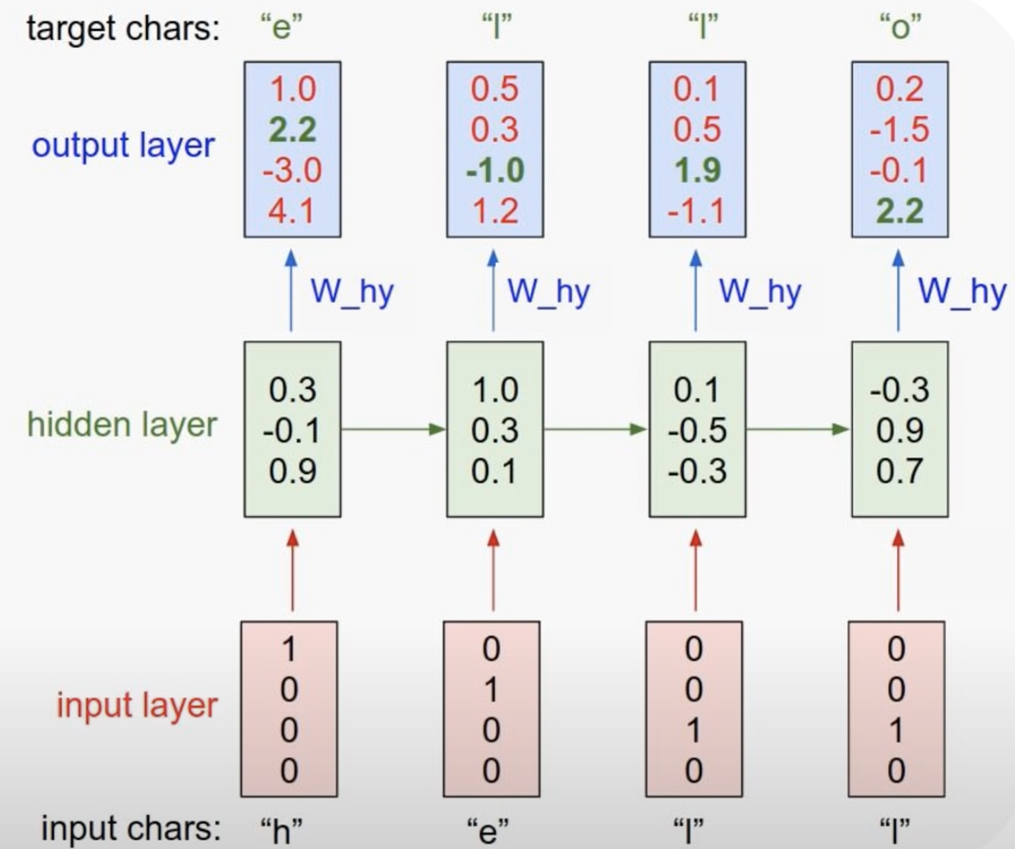
Character-level language model
Notes:
히든레이어에서 계산된 값들을 마지막 아웃풋 레이어를 통해 값을 구해, 소프트맥스 방식으로 어떤 문자인지 판별할 수 있습니다.

Slide 16
RNN applications
Language Modeling
Speech Recognition
Machine Translation
Convnersation Modeling/Question Answering
Image/Video Captioning
Image/Music/Dance Generation
Notes:
이런 기본적인 RNN모델을 좀 더 활용하면 다음과 같은 분야에서 사용될 수 있습니다.
언어모델, 음성인식, 기계번역, 대화 모델, 이미지나 영상에 대한 자막, 이미지/음악/댄스 생성

Slide 17
Part_4

Slide 18
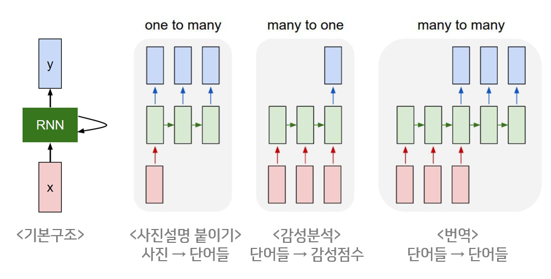
A lot of flexibility
Notes:
기본 구조인 바닐라 뉴럴 네트워크를 조금씩 변형시켜서 앞서 말한 다양한 곳들에 활용할 수 있습니다.

Slide 19
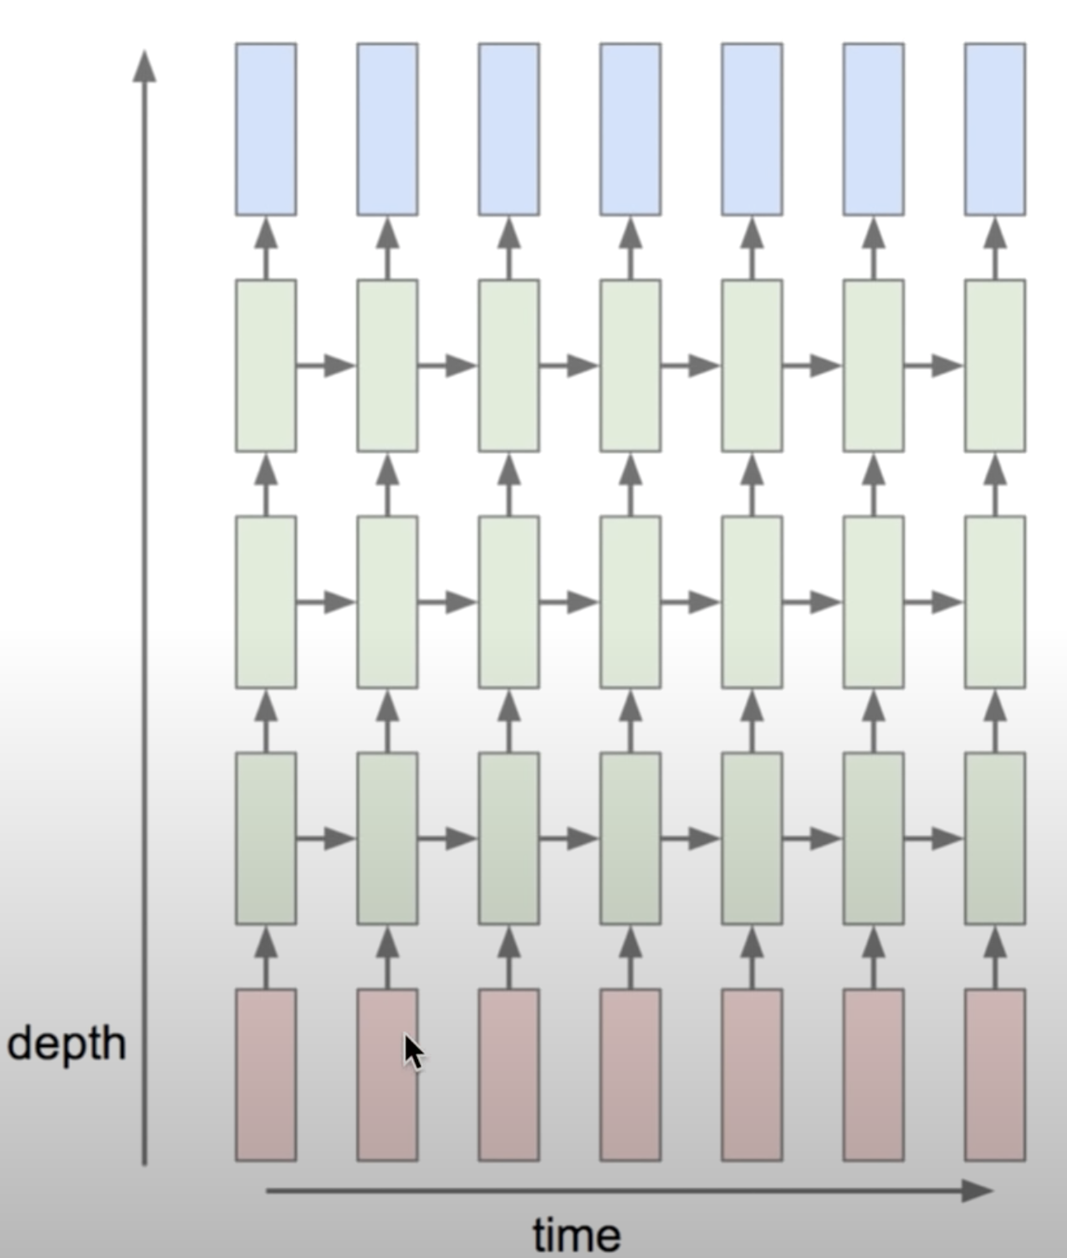
A lot of flexibility
- Multi-Layer RNN
Notes:
또한 하나의 히든레이어로 학습이 잘 되지 않는 다면 더 추가해서 다음과 같이 멀티레벨로 구현할 수도 있을 것입니다.

